Slide 1
Base de Datos
Ingeniería Civil Informática.
Carlos Andrés Castro Bustamante
ccastrob@ucm.cl

Slide 2
Resultado de Aprendizaje
Aplicar los conocimientos básicos de administración de bases de datos (user, commit, rollback, definición de tablas de sistemas, bases de datos distribuidas).

Slide 3
Funciones SQL
Las funciones SQL están integradas en Oracle Database y están disponibles para su uso en varias instrucciones SQL apropiadas.
No confunda las funciones de SQL con las funciones definidas por el usuario escritas en PL / SQL.
Si llama a una función SQL con un argumento de un tipo de datos distinto del tipo de datos esperado por la función SQL, Oracle intenta convertir el argumento al tipo de datos esperado antes de realizar la función SQL.
Si llama a una función SQL con un argumento nulo, la función SQL devuelve nulo automáticamente. Las únicas funciones de SQL que no siguen necesariamente este comportamiento son CONCAT, NVL, REPLACE y REGEXP_REPLACE.

Slide 4
Funciones PL/SQL
Definición de Función
  Una función es un bloque nombrado PL/SQL que devuelve un valor.
  Una función puede estar almacenada en la base de datos, como objeto de la misma, para repetidas ejecuciones.
  Una función puede ser llamada como parte de una expresión.

Slide 5
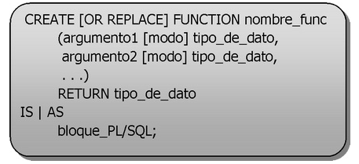
Funciones PL/SQL
Estructura

Slide 6
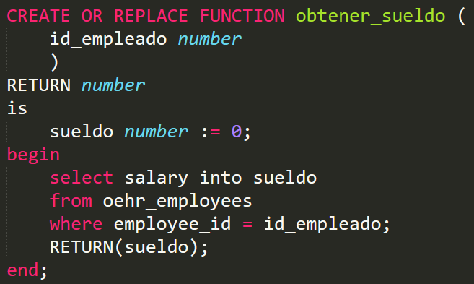
Funciones PL/SQL
Ejemplo
  Escribir una función que se encargue de obtener el sueldo de una persona de acuerdo a su id de empleado.

Slide 7
Funciones PL/SQL
Desde donde llamarlas
  Como columna de un SELECT.
  Condiciones en cláusulas WHERE y HAVING.
  Cláusulas ORDER BY y GROUP BY.
  Cláusula VALUES de un comando INSERT.
  Cláusula SET de un comando UPDATE.

Slide 8
Funciones PL/SQL
Restricciones
  No se permiten comandos INSERT, UPDATE o DELETE.
  La función no puede llamar a otro subprograma que rompa una de las restricciones arriba indicadas.

Slide 9

Funciones PL/SQL
Borrado
  Para quitar una función de la parte del servidor, utilizando SQL*Plus, ejecutar el comando DROP FUNCTION.
  Sintaxis:

Slide 10

Preguntas

